Slide 1
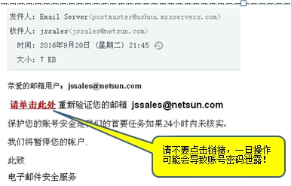
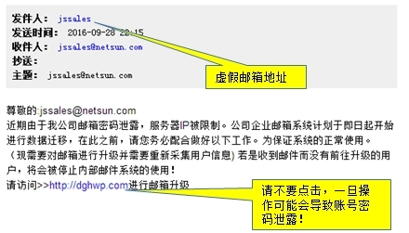
邮箱安全提醒
近期邮箱里会出现类似“帐号被盗需点击链接”的提示主题，请谨慎操作，避免邮箱或其他帐户被盗。感谢支持！
【如何判断】
1、垃圾邮件中的链接地址通常非官方，可搜索官网核实。
如：Outlook官方地址：www.outlook-web-app.com
垃圾邮件地址：www.outlook-web-app.top:809/?GHQEL=35557.html
2、官方通常不会索取密码，如需修改密码请务必通过官方正常途径，而非第三方链接。
【如何解决】
1、垃圾邮件过滤：请在网页上开启垃圾邮件特征过滤功能，并将垃圾邮件地址加入拒收邮件列表。
步骤：点击首页右上方“设置”选择“邮箱设置”，点击“黑名单”，将垃圾邮件的邮箱后缀输入添加至黑名单即可。
2、加强安全防范意识，涉及密码汇款等信息请务必核实并谨慎操作。
【应对处理】
1、若已按垃圾邮件提示被操作，请立即更改相关密码并拨打官方电话求助。
==========================================================================================
垃圾邮件案例截图：
案例1：密码验证 案例2：

